Slide 1
江苏国家应用数学中心医学影像数据平台建设
报告人：王冬
东南大学
2021.05.04
Notes:
各位专家各位同学大家上午好，今天我报告的题目是江苏国家应用数学中心医学影像数据平台建设，主要针对这半年来医学数据平台搭建情况和大家进行介绍。

Slide 2


总体目标
数据收集
平台硬件
平台软件
下一步工作
Notes:
我将从以下五个方面来进行介绍。首先，我将介绍一下医学影像数据平台的总体目标；然后我会从数据、硬件、软件三方面来介绍医学影像数据平台目前的搭建情况；最后我会介绍一下平台建设的下一步工作，也希望各位专家多提宝贵建议。

Slide 3
1、总体目标
Notes:
我们先来看总体目标

Slide 4
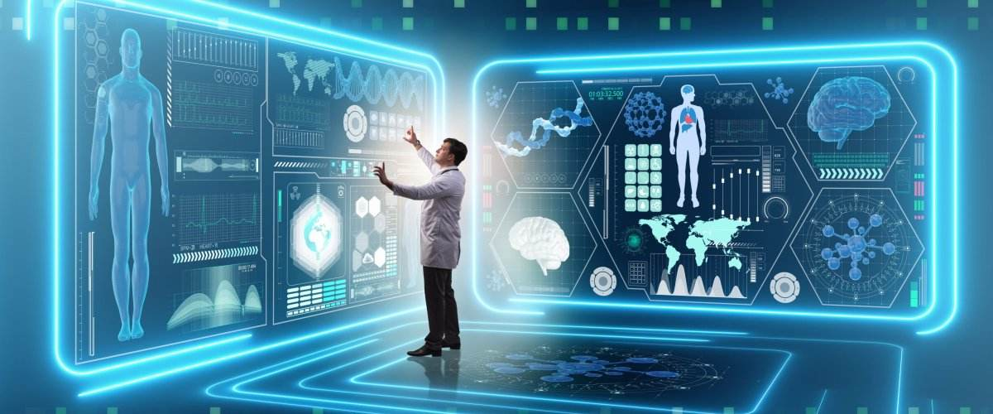

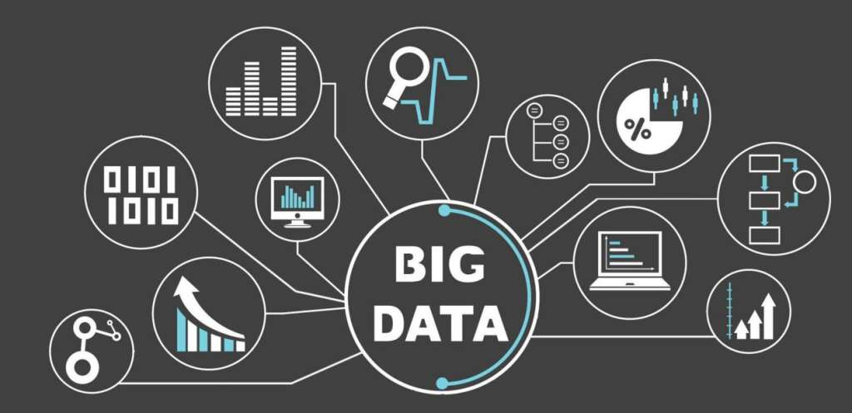

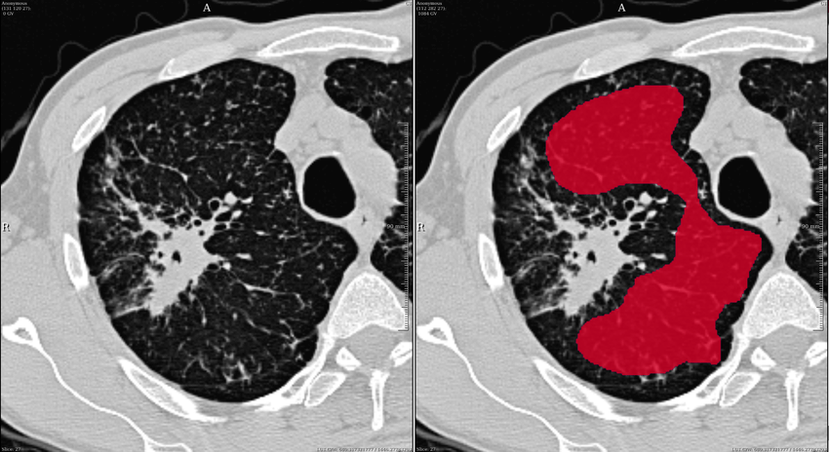
1.1 医学影像数据平台的必要性
医学影像数据平台的建设是智能诊疗的基石
数据孤岛
数据标注
Notes:
我们知道，智能诊疗是国家的重要战略和重大需求，而医学影像数据平台是智能诊疗的基石，目前国外和国内相关的研究单位都非常重视数据平台的建设。医学影像数据平台不仅可以支撑临床辅助诊断和科学研究，也可以在相关人工智能产品的研发方面发挥重要的作用。医学数据平台建设是一个门槛很高的领域，一方面，随着信息化的不断深入，医学数据越来越丰富，目前各大医院每天都会收集到海量的数据，包含了不同病人、不同器官、不同模态、不同时间的医学影像数据，并且不同医院，甚至同一医院不同科室之间的数据之间没有被打通，存在所谓“数据孤岛”现象，因此需要建立一个大型的医学影像数据库来高效地管理存储这些庞大的医学数据；另一方面，人工智能技术需要专业人员对数据进行标注，以便训练深度神经网络来提取医学图像的特征，并用于重建、分割、配准、融合等任务，这对新时代下的医学影像数据平台建设提出了更高的要求。因此，医学影像数据平台的搭建是非常必要的，并且困难重重。

Slide 5

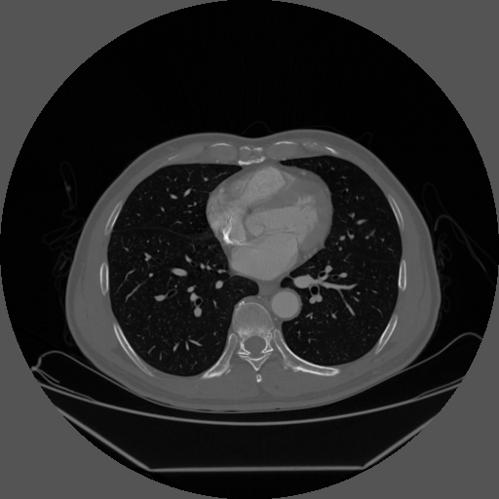
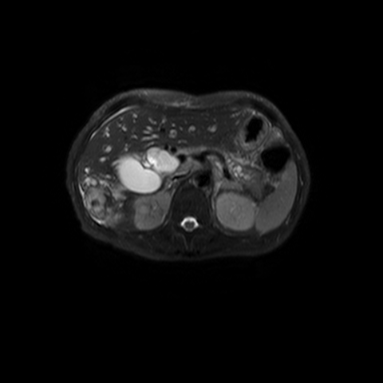
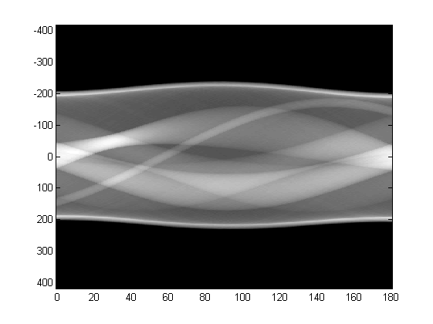
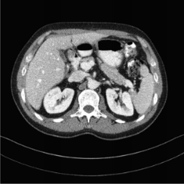
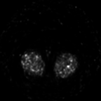
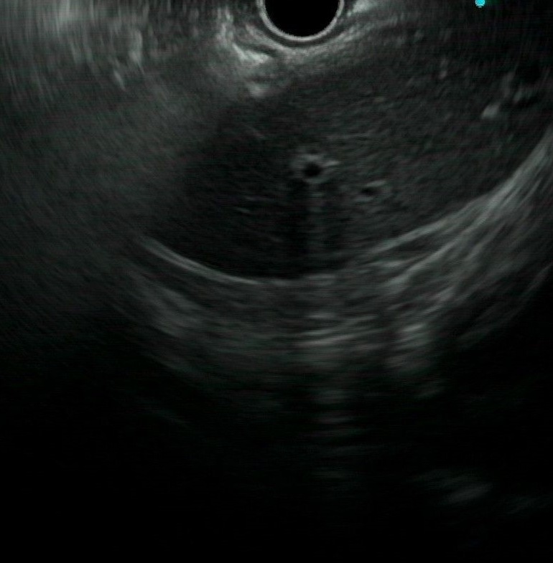
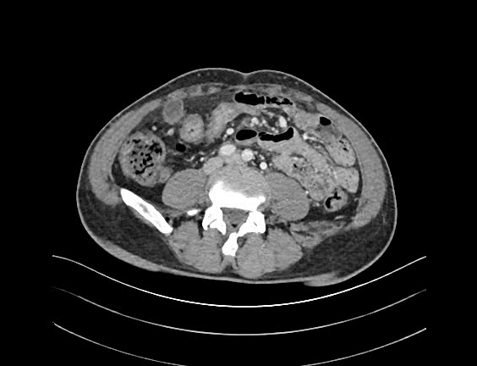
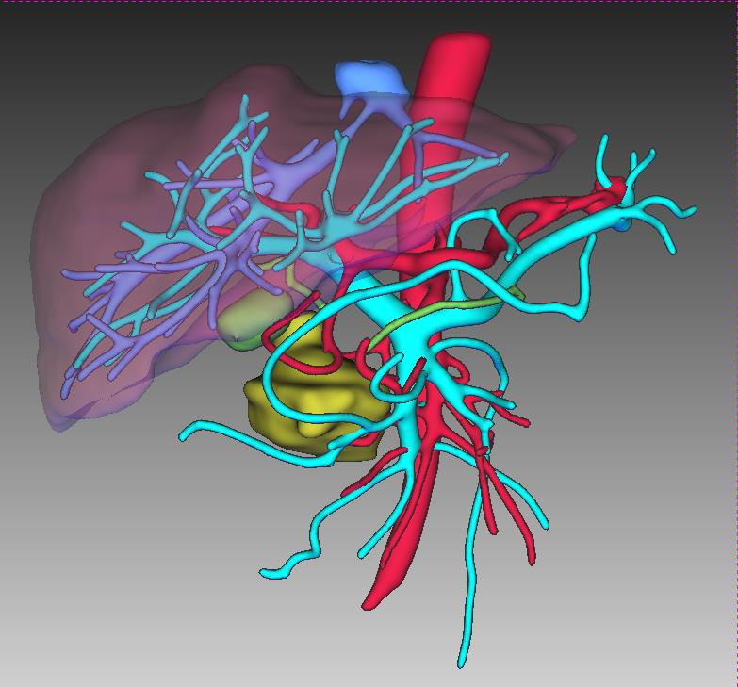
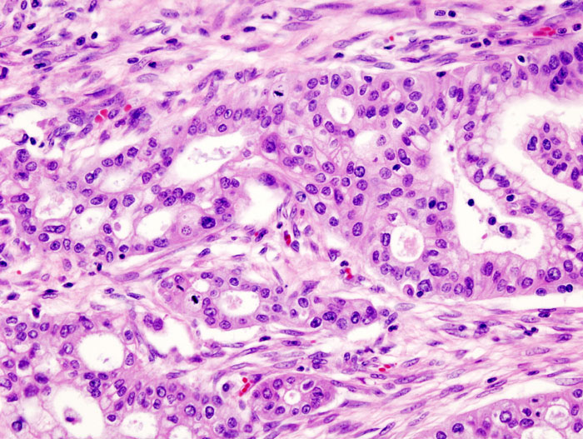
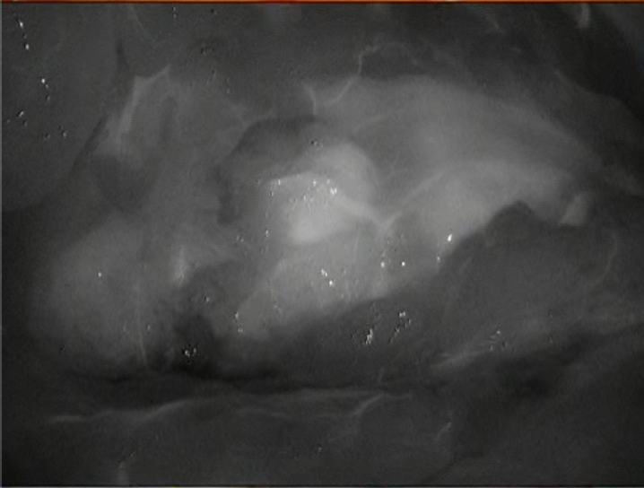
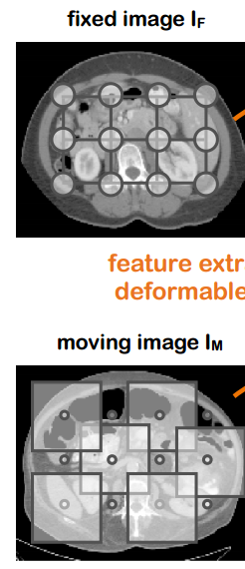
1.2 医学影像数据平台的总体目标
搭建多模态、多基准医学影像数据平台，建立医学影像数据库的标准
重建
CT
MR
分割
PET
超声
配准
病理
荧光
Notes:
我们的总体目标是通过与合作单位的“共享共建“，搭建多模态、多基准医学影像平台，并建立医学影像数据库的标准。首先多模态数据包含了CT、MR、PET-CT、超声、荧光等不同模态的医学影像数据以及病理数据，力求模态全、数量大、质量高；其次，我们建立的医学影像数据平台也会具有多个影像处理任务的基准，如重建、识别、分割、配准等。具体而言，我们会选择经过专家医生审核过的数据作为基准数据集，并在此基准数据集上部署具有代表性且被广泛认可的算法作为评估的基准。此功能是我们医学影像数据平台的特色功能。最后，由于目前国内外可公开的医学影像数据平台很少，标准也不统一，需要行业内的专家制定权威标准和规范。因此，我们希望通过医学影像数据平台的搭建，建立医学影像数据库的标准，这需要政府、高校、医院等多方专家的通力协作。

Slide 6
2、数据收集
Notes:
接下来我介绍一下这半年来医学影像平台的建设情况。首先是数据收集方面

Slide 7
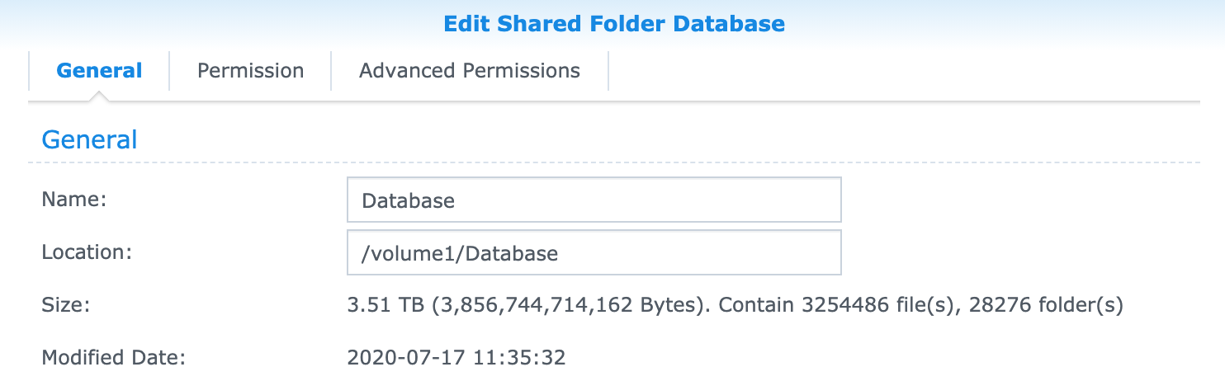
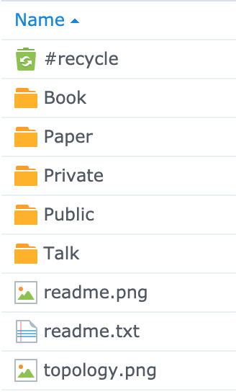
2.1 已有数据
目前数据库中数据的总大小为3.5 TB，按照类别进行整理，主要包含了从医院收集的医学影像、公开数据集发布的数据以及相关的论文、代码、书籍、PPT资料等
Notes:
在建设该医学影像数据平台之前，大概从2011年左右开始，我们课题组就开始有意识地收集不同来源的医学影像数据，目前全部存储在我们课题组的一个私有的数据库中。目前数据库中数据的总大小为3.5TB。我们将数据按照类别进行了整理，根目录下分为五个子目录，分别存放从医院收集的数据、公开数据集发布的数据、论文代码、书籍、报告PPT等资料。同时我们也按照一定的格式为文件进行了严格的命名，方便进行查询。

Slide 8
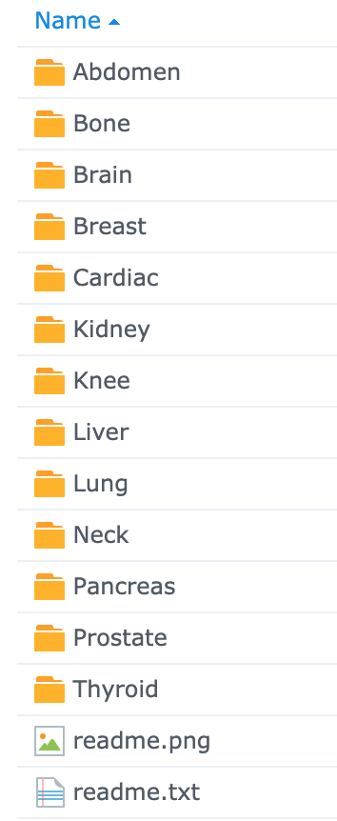
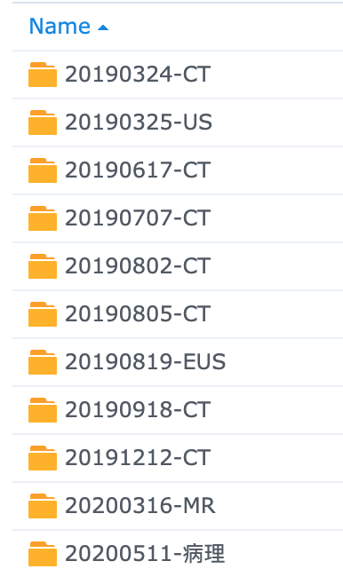
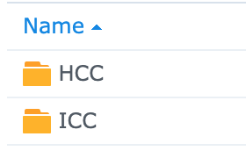
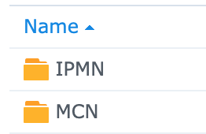
2.1 已有数据
脑、胸、肺、肝、胰腺等多种器官
CT、MR、超声等多种模态
HCC、ICC、IPMN等多种疾病
上百例病人
共2.3 TB
Notes:
其中，从医院和公开数据集中收集到的影像数据包含了脑、胸、肺、肝、胰腺、心脏等十余种器官，CT、MR、超声等多种模态、HCC、ICC、IPMN等多种疾病、上百例病人的数据，数据总大小约为2.3 TB，这些医学影像数据为我们建立模型和测试算法提供了前期积累和支持。

Slide 9
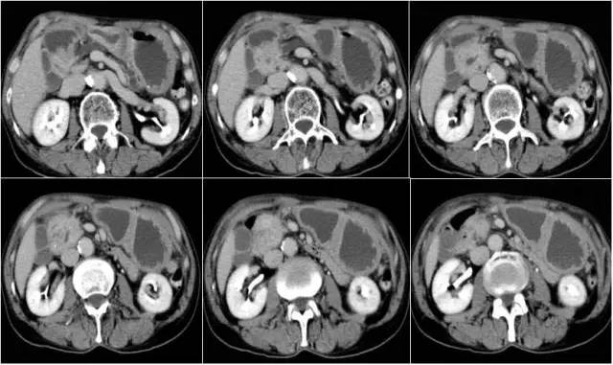
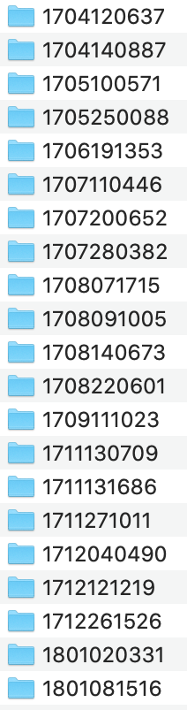
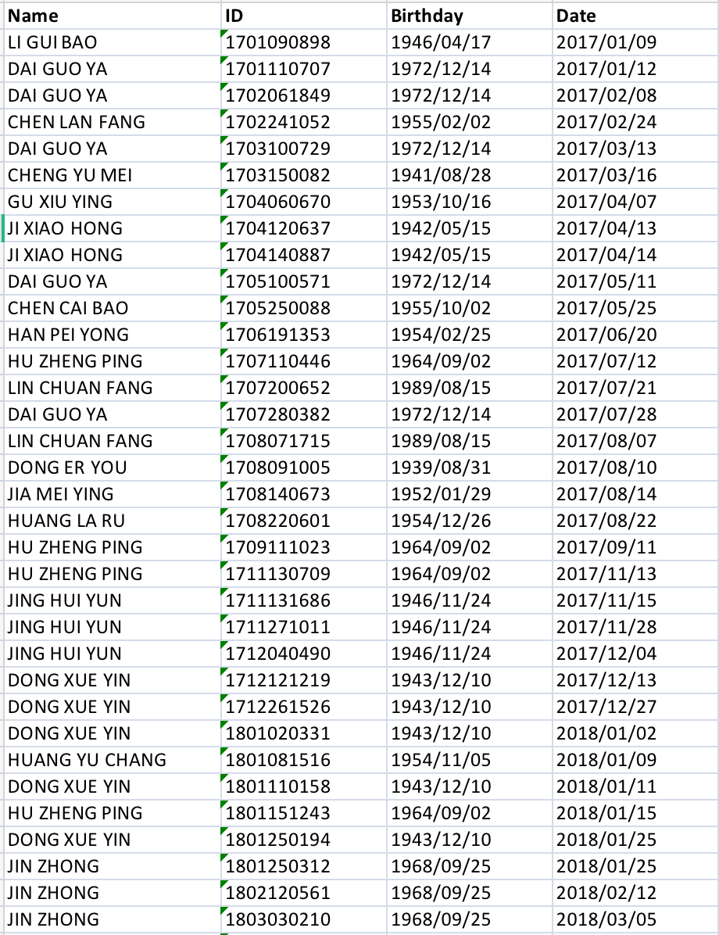
2.2 胰腺癌数据
CT
2017年至今
470例CT数据
265位病人
257.7 GB
数据格式未统一
标注尚未完成：348例PCN肿瘤标注，20例PDAC肿瘤血管标注
Notes:
以目前我们最关心的胰腺癌数据为例，我们目前收集了包含CT、MR、PET-CT、荧光等多个模态的数据。其中收集到的CT数据包含了2017年以来来自265位病人的470例数据，总大小为257.7GB。我们对数据进行了整理，统一使用patient id作为文件夹名，并制作了excel表格进行信息统计，如病人的姓名、id、生日、检查日期等，方便查询。整体来说CT数据量相对充足，但在我们收集数据的过程中，我们发现CT数据的格式是比较乱的，没有统一。有的是原始的数据，包含了薄层、厚层、定位像等全部数据；有的是医生将薄层数据进行了分期，舍弃了厚层、定位像等数据。对于数据库建设而言，我们需要最原始的、未经任何处理过的数据。此外，CT数据的标注尚未完成，目前标注了348例PCN肿瘤标注和20例PDAC肿瘤血管标注

Slide 10
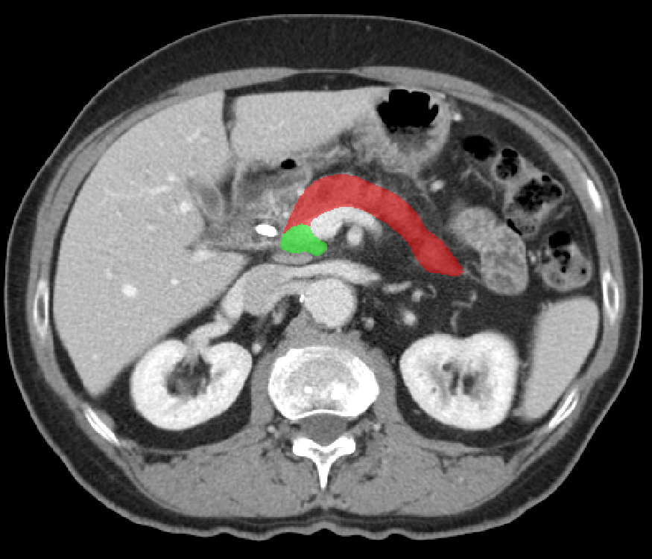
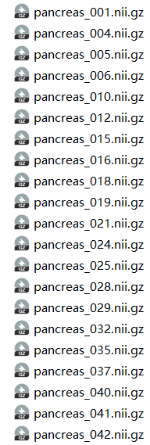
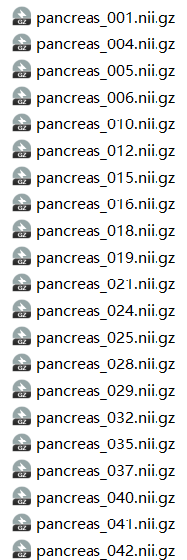
2.2 胰腺癌数据
CT: 公开数据集
2个公开数据集
281例CT数据
PDAC，IPMN和PNET
7.59 GB
标注不分肿瘤类型
无血管标注
Notes:
由于胰腺癌数据比较珍贵，我们平时也注意收集公开数据集中的胰腺癌数据。目前我们收集到了两个胰腺癌相关的数据集，共包含281例CT数据，包含PDAC，IPMN和PNET三种肿瘤，共计7.59GB大小。目前存在的问题是这两个公开数据集只有一个数据集有标注，并且标注不分肿瘤类别，没有血管的标注。

Slide 11
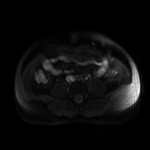
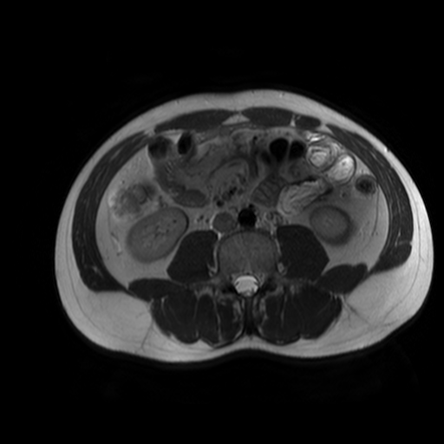
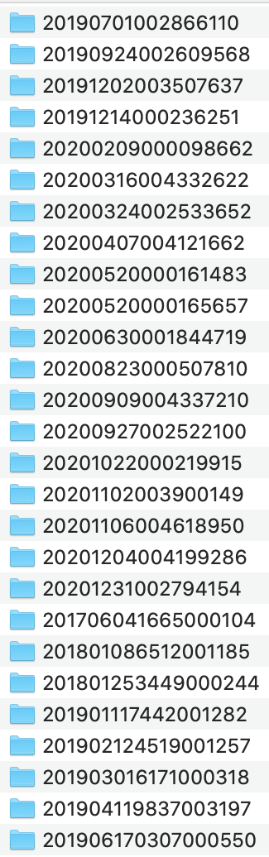
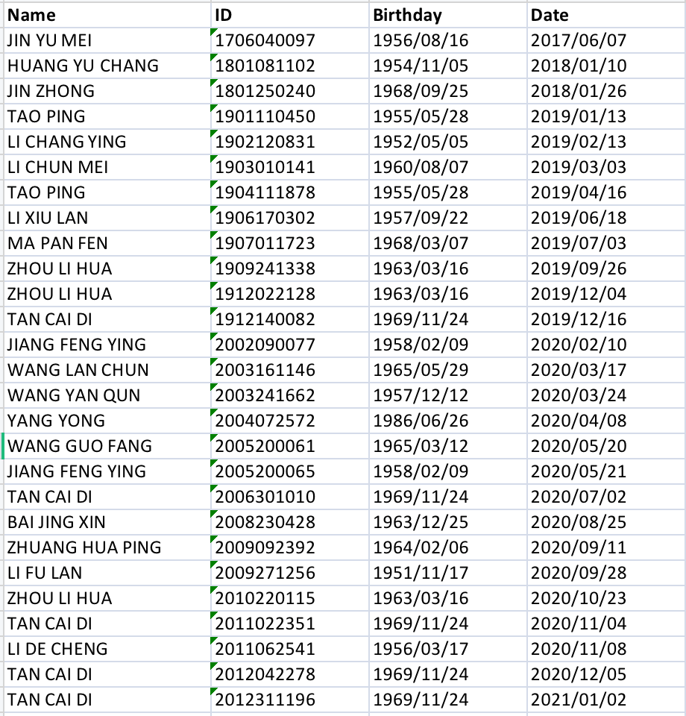
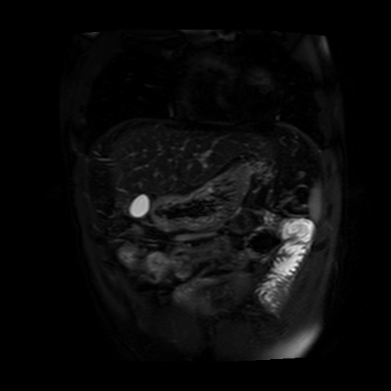
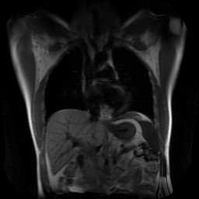
2.2 胰腺癌数据
MR
2017年至今
70例MR数据
62位病人
20.7 GB
数据收集尚未完成
无标注
Notes:
目前收集到的MR数据是2017年以来来自62位病人的70例数据，总大小为20.7GB。我们同样也按照patient id给文件夹命名，这里每个文件夹中包含了不同序列的MR图像。我们也制作了excel表格进行信息统计。目前MR数据的收集尚未完成，并且没有标注。

Slide 12
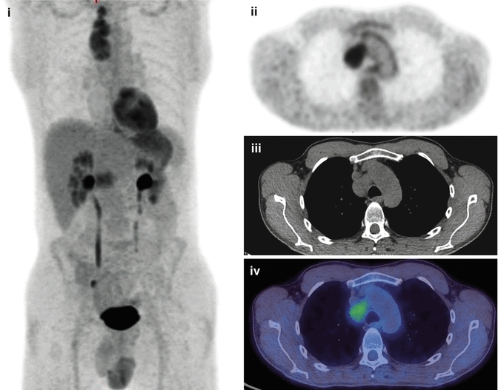
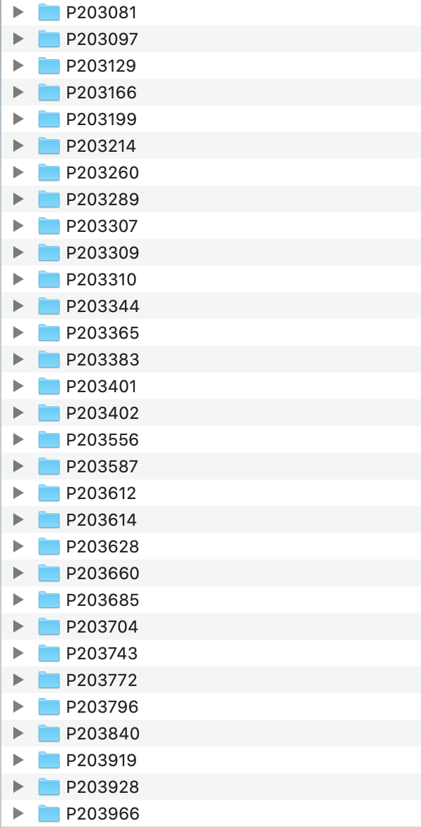
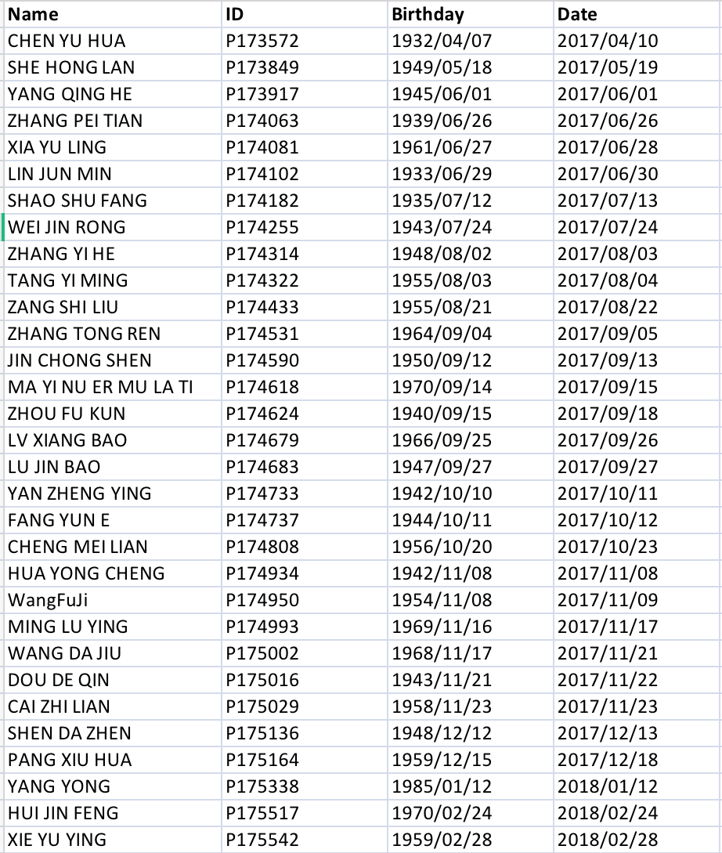
2.2 胰腺癌数据
PET-CT
2017年至今
132例PET-CT数据
123位病人
42 GB
缺少110例数据
（其他病区和门诊）
无标注
Notes:
目前收集到的PET-CT数据包含了自2017年以来来自123位病人的132例数据，总大小为42GB。这里每个文件夹中均包含了CT序列和PET序列图像。整体来说PET-CT的数据量也相对充足，但目前收集的大部分数据来自鼓楼医院9A病区，缺少了110例其他病区和门诊的数据，并且这些数据均未进行标注。

Slide 13
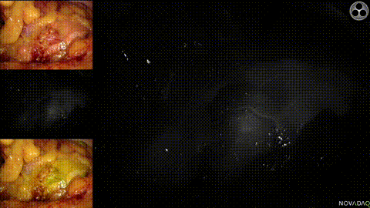
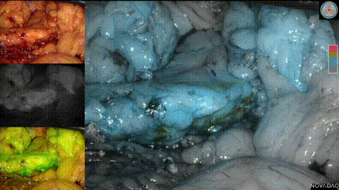
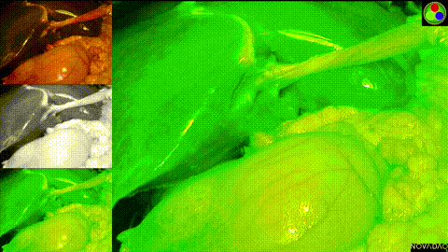
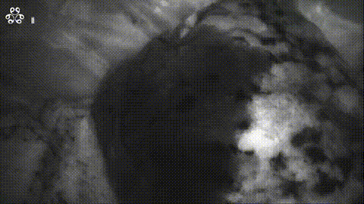
2.2 胰腺癌数据
数据量小
对荧光成像的原理不了解
对荧光图像的理解不足
荧光
2例荧光视频数据
Notes:
收集到的荧光数据目前很少，其中胰腺癌仅有2例视频数据，除此之外还有1例肝部和2例肺部的数据。并且我们目前对荧光成像的原理还不够了解，对荧光图像的理解也不足。

Slide 14
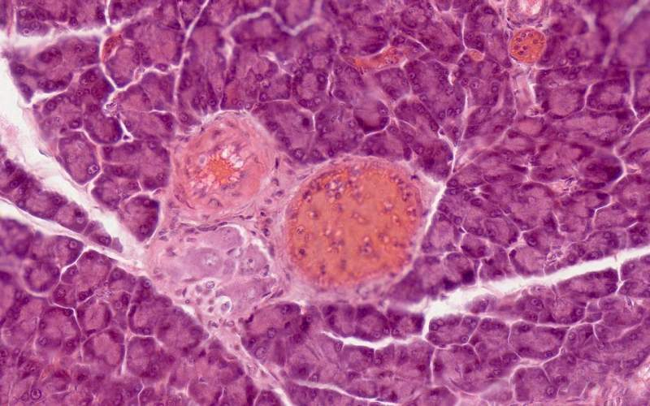
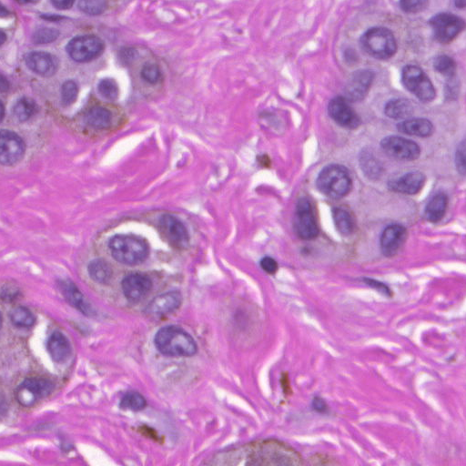
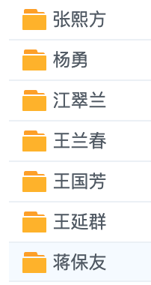

2.2 胰腺癌数据
7例 mrxs: 来自于鼓楼医院病理科
100例 ndpi: 来自于鼓楼医院病理科
50例 wsi: 来自于病理图像检测比赛
来自医院的数据无标注
病理
Notes:
病理数据目前数据量相对充足，主要有两个来源。大部分来自于鼓楼医院病理科，有100例ndpi格式和7例mrxs格式的数据；此外还有来自于今年MICCAI病理图像检测比赛的50例WSI格式的数据。虽然数据量基本可以满足前期测试模型和算法，但目前的问题是来自医院的病理数据没有标注。

Slide 15
3、平台硬件建设
Notes:
接下来我们看一下医学影像数据平台硬件的建设情况

Slide 16
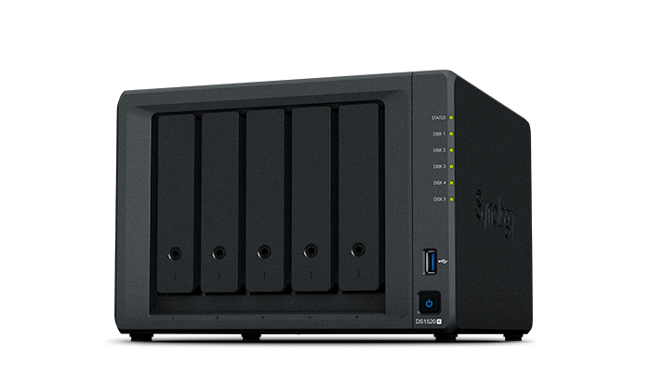
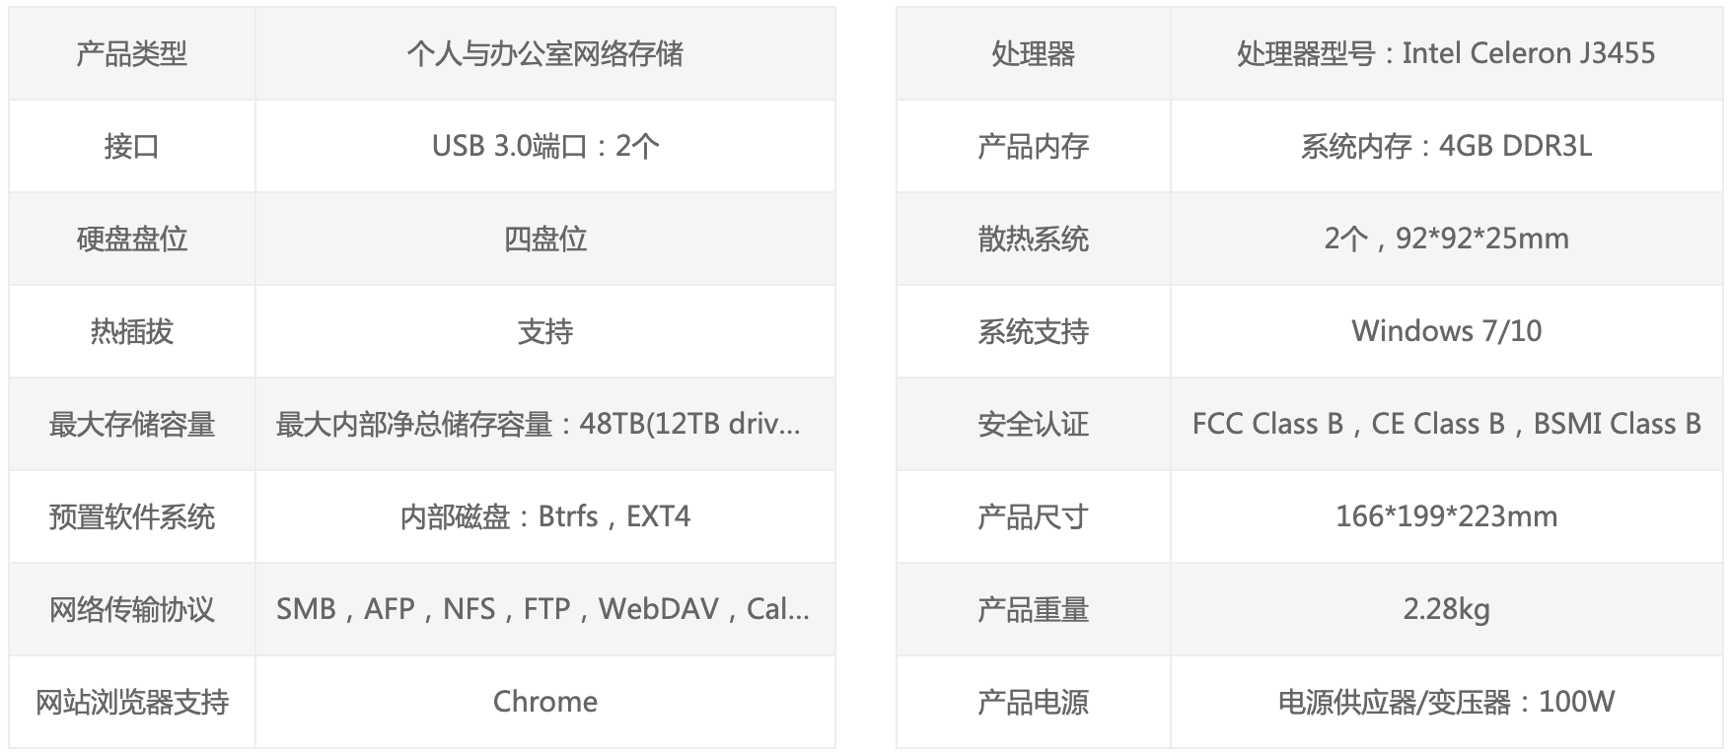
3.1 存储设备
已购存储设备：
群晖网络存储DS918+
40 TB
Notes:
对于医学影像数据平台而言，最重要的硬件设备一是存储、二是高性能科学计算服务器。在存储设备这方面，我们前期购置了群晖网络存储服务器，容量为40TB，基本可以满足课题组的日常使用，目前上述介绍的医学影像均存储在该设备中。

Slide 17
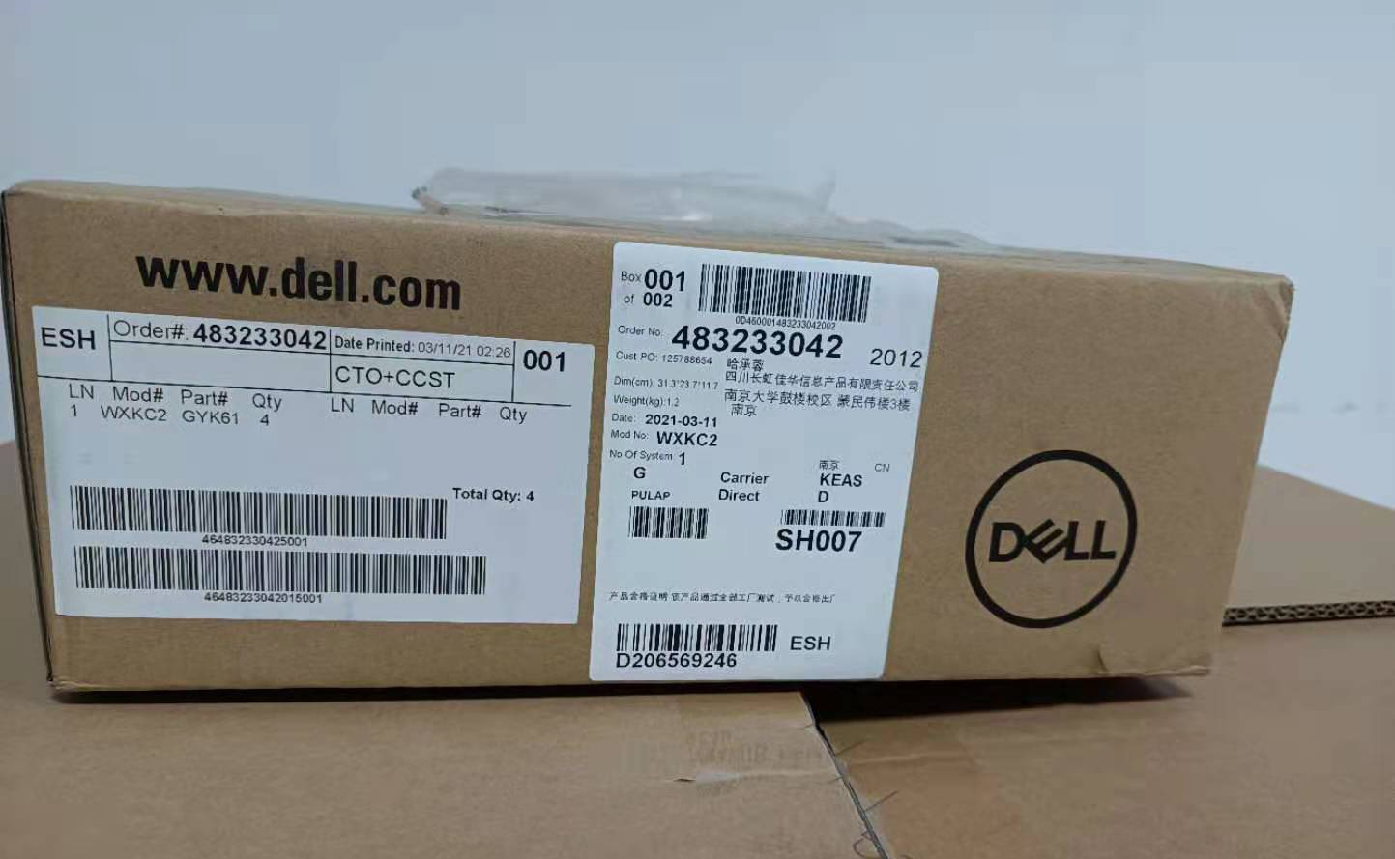
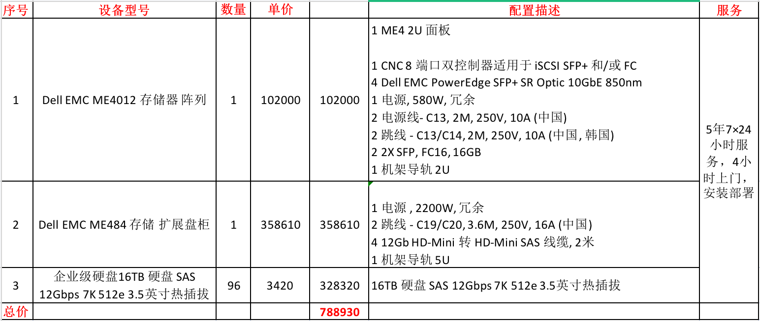
3.1 存储设备
第一批采购（已完成）：
存储服务器：12块存储硬盘
硬盘阵列：84块存储硬盘
一共96块硬盘，1.92 PB
基本满足前期需求
Notes:
目前我们也为医学影像数据平台采购一些新的硬件设备，预计分成不同批进行采购。其中，第一批采购的是一台存储服务器加硬盘阵列，分别带12块和84块存储12 TB硬盘，共计1.92 PB存储空间。基本满足医学影像数据平台前期对于存储的需求，目前第一批采购已经完成。

Slide 18
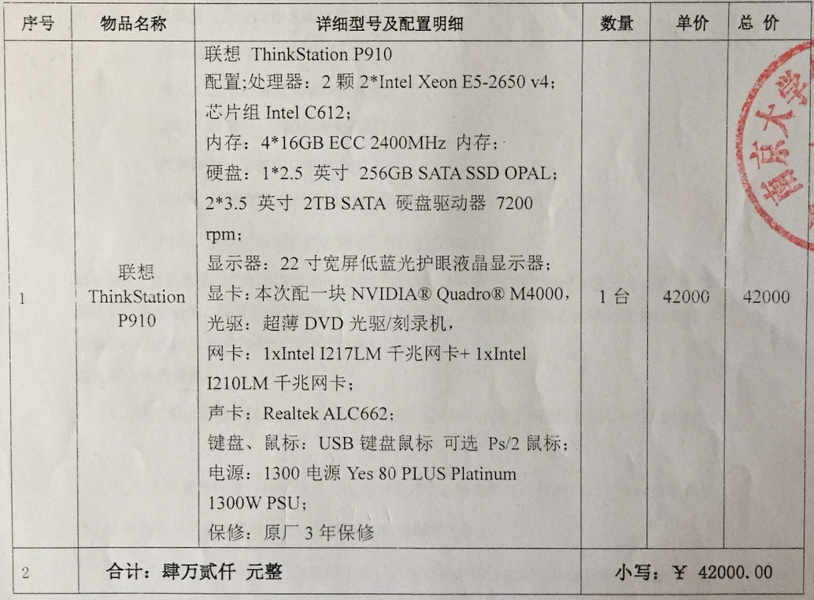
3.2 计算设备
已购计算设备：
联想ThinkStation
1颗 NVIDIA GTX 1080
2颗 Inter至强处理器
64 GB内存
Notes:
在计算设备这一方面，课题组目前已有两台小型的工作站。一台是联想的ThinkStation，Intel至强处理器，64GB内存，并且包含1颗英伟达GTX 1080的GPU

Slide 19
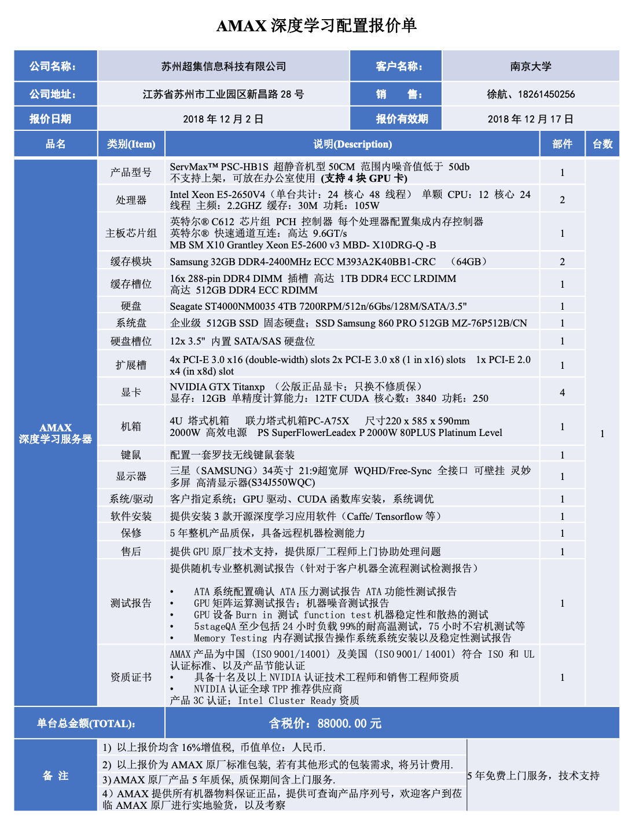
3.2 计算设备
已购计算设备：
AMAX 深度学习工作站
4颗 NVIDIA TITAN XP
1颗 Intel至强处理器
64 GB内存
Notes:
另一个是AMAX的深度学习工作站，同样是至强处理器，64GB的内存，包含4颗英文大TITAN XP GPU。这些工作站基本可以满足课题组的日常使用。

Slide 20
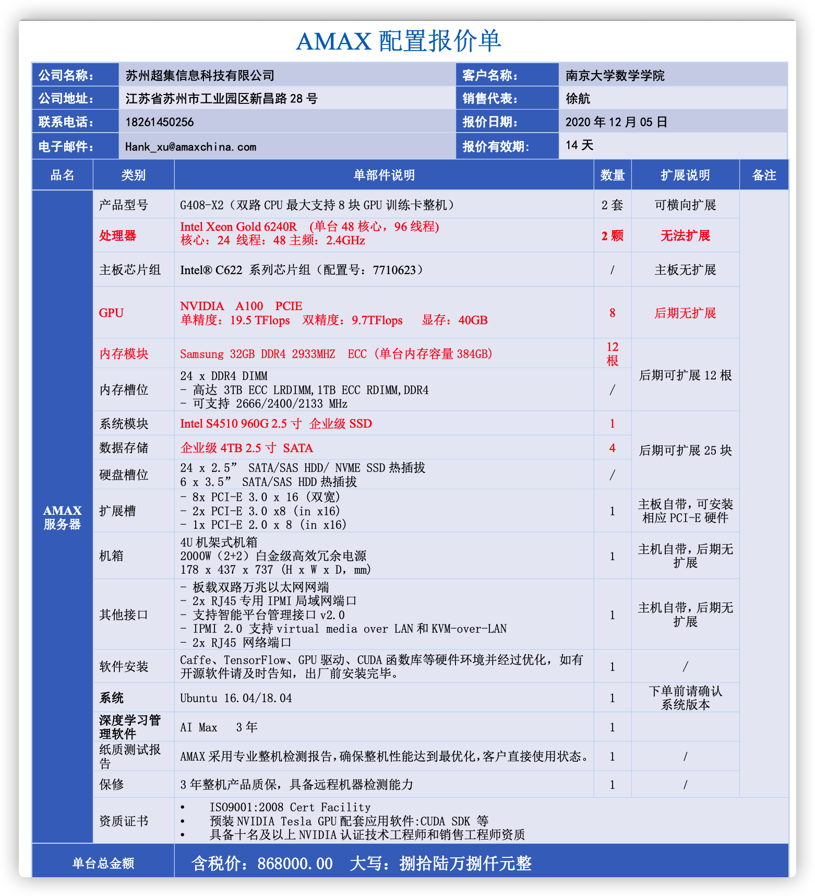
3.2 计算设备
第二批采购（进行中）：
AMAX深度学习服务器
2颗Intel至强处理器
12x32=384 GB内存
8颗NVIDIA A100显卡
算力将大幅提升
Notes:
目前我们在为医学影像数据平台采购一台新的AMAX服务器，包含2颗intel至强处理器，384GB内存，并且内含8颗英伟达A100 GPU。该服务器购置完成后，医学影像数据平台的算力会得到大幅提升。这批采购正在进行中，预计很快就会到位。

Slide 21
4、平台软件建设
Notes:
接下来是医学影像数据平台软件建设的情况

Slide 22





4.1 医学影像数据平台的预期功能
建立标准
基础功能
算法测试
智能分析
建立基准
数据标注
Notes:
基于总体目标，我们的医学影像数据平台预期有六个功能。
第一是数据库的基础功能，如数据存储、备份、检索、查询、浏览等，为相关科研人员提供数据支撑。特别地，相关科研人员可以利用数据平台的基础功能进行跨模态图像检索，方便快捷地获取感兴趣数据；二是医学影像的智能分析，我们会将开发的算法部署到平台上，如特征提取、图像重建、图像增强、图像分割、图像配准等，相关研究人员可以上传影像到此平台，选择相应的算法对影像进行分析；三是数据标注功能，专家医生和相关研究人员可以在数据平台上对数据进行标注，供人工智能算法使用；四是我们前面提到的建立基准，数据平台会选择专家医生审核过的数据作为基准数据集并设置多种图像处理任务，比如肝癌图像分割，用户可将其分割好的肝癌结果传到平台进行效果评估；五是算法测试，在上述基准的基础上，数据平台可以承担第三方的算法测试功能，相关研究人员可以将其开发的算法封装好后上传到此平台，平台会在基准数据集上对其进行权威公平的第三方评测。最后，我们将建立医学影像数据库的标准。

Slide 23









4.2 医学影像数据平台的共建共享
共建
共享
Notes:
在建立医学影像数据平台的过程中，需要各个合作单位的通力协作，也需要社会和政府的大力支持，通过共建共享机制，让数据汇集、流动、应用起来，建成的医学数据平台也会对相关科研人员开放，最终促进医学的发展，更好地造福于广大患者。

Slide 24





4.3 医学影像平台调研
数据采集
数据检索
数据阅览
数据标注
云PACS
远程阅片
远程诊断
报告打印
Notes:
针对上述需求，我们调研了国内从事相关领域的公司。目前有很多公司都在开发医学数据平台方面的产品，包括飞图、深睿、汇医汇影、医渡云、万里云等。我们与上述公司进行了对接，了解了他们的产品。他们的产品大都包括以下8个方面的功能：首先是数据采集、数据检索、数据阅览等数据库基本功能功能；其次他们通常也包含数据标注的模块；最后这些数据平台大都开发了云PACS系统，可以方便医生进行远程阅片和远程诊断，并未患者打印报告。

Slide 25





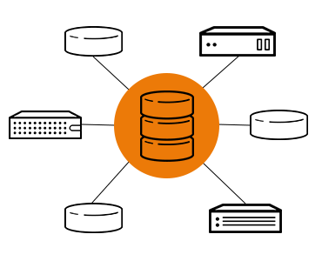
4.4 存在的问题
面向科研 VS 面向医院
本地存储 VS 云存储
Notes:
通过与上述公司的交流，我们发现目前类似的产品存在以下两方面的不足。首先，从数据平台的功能上而言，目前大部分医学数据平台的功能是面向医院的，通过对接、开发PACS系统，方便医生进行日常诊断，而这些功能是我们不需要的，我们需要的是一些面向科研的功能，如图像跨模态检索、算法测试、数据标注、建立基准等，上述公司的产品在这些功能方面均有所欠缺，要么是缺少该方面的功能，要么是功能偏弱。其次，从数据安全性而言，由于医学影像数据涉及到病人的隐私，需要非常小心谨慎的管理，因此不适合在第三方的公有云等平台上存放，建立自有数据平台是最安全的选择，能最大程度上保护病人的隐私。上述公司的数据均存储在云端，数据的安全性、隐私性无法保证。我们也探讨过将他们的平台部署在我们自己的本地的硬件设备上，但这也不是容易的事情。

Slide 26
5、下一步工作
Notes:
针对上面医学影像数据平台建设中存在的问题，我们的下一步工作如下。

Slide 27






5.1 数据收集
规范数据收集的格式和流程
课题一：重点收集术中荧光导航图像
课题二：重点收集胰腺癌相关公开数据集
课题三：重点收集术前与术后相对应的数据
课题四：重点收集病理和影像相对应的数据
Notes:
首先是数据收集方面，我们下一步工作是主要是要建立一个标准化、规范化的数据收集的格式和流程。在数据收集的内容方面，各个课题均有不用的任务。
课题一：重点收集术中荧光导航图像，并加强对荧光图像理解。
课题二：重点规范CT/MR数据，尤其是CT数据收集的格式，最好收集原始数据，在此基础上进行图像分期等后续工作；其次重点收集胰腺癌相关公开数据集
课题三：重点收集术前与术后相对应的医学影像，作为非均衡最优传输配准模型和算法的数据
课题四：重点收集CT/MR影像与病理大切片相对应的数据，通过对图像序列的配准和重建，建立不同组学间的对应关系

Slide 28






5.2 数据标注
针对具体任务给数据进行标注，并建立基准数据集
课题一：PET-CT图像肿瘤分割的标注
课题二：CT图像胰腺肿瘤血管的标注
课题三：标记对应的特征点，用于评估配准结果
课题四：病理图像的标注
Notes:
第二个工作是根据具体的问题给数据进行标注，用于训练、测试人工智能算法，并开始建立基准数据集。
课题一主要关注PET图像的重建和分割，因此需要医生在PET-CT图像中进行肿瘤分割的标注。
课题二关注的是胰腺及血管的分割，需要医生在CT图像汇总进行胰腺肿瘤血管的标注
课题三针对图像配准问题，需要标记对应的特征点，用于评估配准的结果。参照已有的肺部数据，已有的肺部Volume数据人工标记的是300个特征点并且人工匹配好，后续评估就基于这300对特征点。由于胰腺部分在整体图像中体积或者像素数量占比较小，要求为每一个Volume数据标记100个特征点（或更多），并且要与另一个Volume的特征点进行人工匹配，最后利用这匹配好的100对特征点对配准模型和配准方法进行效能评估。
课题四关注的是病理图像分析，因此需要医生为病理图像进行标注。根据目标层面的不同，可以分为细胞层面的标注和组织层面的标注（如，神经、血管、腺泡、胰岛，肿瘤等）；根据标注的便利度不同和不同的处理方式，可以分为像素级标注，bounding box或多示例包标注以及图像级标注等，标注越详细，后期处理精度会更高，但便利性会比较差。
标注的内容和精度，还需要各个课题负责人根据具体的研究问题和医生进行详细讨论。

Slide 29


5.3 平台软硬件建设
推进平台软硬件的建设
软件：与上述医学影像平台公司进一步沟通，确定购买的产品、合作方式等；或请数据库专家进行开发
硬件：推进计算设备的采购
Notes:
最后我们也会推进平台软硬件的建设。硬件方面主要是继续推进计算设备的采购，以提高算力。软件方面我们会继续与上述医学影像平台公司沟通，确定购买的产品、合作方式等；或者我们根据自身的需求，请数据库专家进行专门的开发。

Slide 30
谢谢！
Notes:
我今天的报告就讲到这里。希望各位专家多提宝贵建议，谢谢！

